Slide 1

GOAI 无界应用
智渔Agent 2.0
面向水产养殖的可验证闭环 Agent
把感知变成决策，把决策变成动作，把动作变成可验证结果。
Boundless Agents 赛道
真实行业场景
可运行 Demo
参赛团队：__________ 成员：__________
决赛路演版 · 2026
评委先看闭环，再看技术。
可运行 · 可演示 · 可复制

Slide 2
GOAI / BOUNDLESS AGENTS
01 / 项目定位
先给评委一个可验证的答案
智渔Agent不是把聊天框接到传感器上，而是把养殖异常变成一条可追溯、可复核、可交接的任务链。
4
28
7
MQTT
1 条
养殖池塘
模拟设备总数
核心传感器指标
设备消息总线
完整任务闭环
B-01 至 B-04
正常 28/28 · 故障 Demo 27/28
水质全量巡检
上报与下发统一走消息
告警 → 决策 → 执行 → 复核
与 GOAI 赛道定位的交集
按手册 10.1 逐项准备证据
· 真实行业：水产养殖异常处置，而非泛问答
· 多轮交互：聊天、主动巡塘、告警复核相互衔接
· 工具调用：知识库、天气、MQTT、报告交付
· 多模态：传感器 + 水面 / 水下图像 + 天气上下文
行业场景价值
25%
低溶氧、设备离线、人工接管
Agent 能力与任务闭环
25%
结构化决策 + Skill + 复核
产品体验与 Demo
20%
页面、流式轨迹、告警流程
技术实现深度
15%
CrewAI / MQTT / 持久化 / 测试
安全合规与可追溯
10%
策略门、人工任务、审计
开放 / 复用贡献
5%
代码、文档、模拟数据规格
依据：GOAI《无界应用｜Boundless Agents 参赛手册》10.1 通用评审维度；官网：goaihz.com
智渔Agent 2.0 / GOAI Boundless Agents 02

Slide 3
GOAI / BOUNDLESS AGENTS
02 / 行业价值
真实场景：异常处置不是一句建议
典型场景：夜间或无人值守时，B-01 溶解氧跌破安全线；养殖户要在风险扩大前完成判断、动作和复核，而不是只收到一条告警。
养殖户
关心损失与收益
现场操作员
关心动作与交接
管理者
关心证据与复制
少死鱼、少误操作、少熬夜
任务清楚、失败可接管、结果可复核
趋势、审计、报告、跨池塘复用
传统流程
传感器报警
人工判断
打电话找人
打开设备
等待结果
智渔Agent
主动取数
Agent 研判
Skill 校验
MQTT 执行
延时复核
关键差异：模型负责理解与决策，Skill 负责可行性，MQTT 负责设备边界，复核 Agent 负责判断处置是否真的生效。
智渔Agent 2.0 / GOAI Boundless Agents 03

Slide 4
GOAI / BOUNDLESS AGENTS
03 / AGENT 闭环
一个完整闭环：以 B-01 低溶氧为例
示例输入：B-01 溶解氧 2.8 mg/L，安全下限 4.0 mg/L。系统不止报错，而是把处理过程跑完。
01
02
03
04
05
06
07
任务输入
意图理解
任务规划
Skill 校验
设备执行
延时复核
结果交付
MQTT 传感器 DO 2.8 mg/L
sensor-monitor 确认新鲜读数
action-planning 形成 action
能力 / 风险 / 幂等 / 健康
execution-agent 调用设备 Skill
verification-agent 等待复核
关闭告警 / 人工接管 / 报告
自动处置成功
自动动作失败怎么办？
增氧机开启 → 经过复核周期 → DO 达到恢复阈值 → 发送停机 → 事件关闭
设备不健康 / MQTT 无回执 / 模型输出无效 / 超时 → 不硬写设备，转人工任务并保留失败原因。
RESOLVED
处置结果、复核时间、设备回执均进入审计与日报
MANUAL_REQUIRED
这条分支也是闭环的一部分
示例使用模拟传感器与本地 MQTT Broker；恢复阈值与复核周期可配置，演示不连接真实生产设备。
智渔Agent 2.0 / GOAI Boundless Agents 04

Slide 5
GOAI / BOUNDLESS AGENTS
04 / 技术深度
Agent 如何真正做动作：设备写入有边界
大模型不直接改设备状态。它只产生结构化决策，确定性 Skill 再决定这条动作是否可执行。
大模型决策输出
DeviceControlSkill
MQTT 设备边界
只展示业务必要字段，不暴露 API Key、供应商路由等配置。
· 动作白名单
· 设备能力与健康状态
· 风险等级与审批规则
· 幂等键与超时
· 失败原因分流人工
发布主题
fishagent/ponds/B-01/devices/aerator-b01-1/commands
{ "action": "EXECUTE", "device_id": "aerator-b01-1", "target_state": "on", "risk": "L1", "verification_delay": 300 }
回执与状态
命令：开启增氧机 回执：ACKNOWLEDGED 状态：shadow_state = on
允许 → 发布
拒绝 → 人工
代码对应：fishagent.agent_runtime.skills.device_control.DeviceControlSkill；动作发布与模拟设备均通过 MQTT。
智渔Agent 2.0 / GOAI Boundless Agents 05

Slide 6
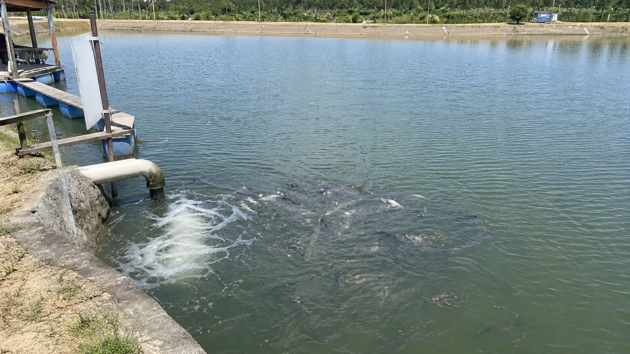
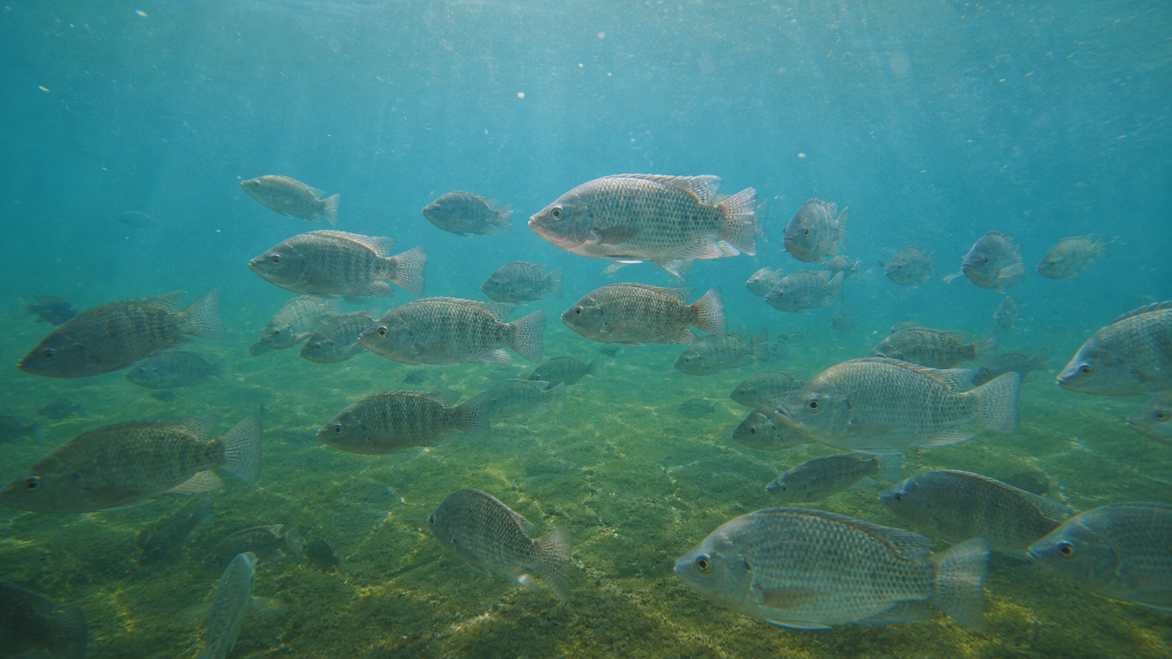
GOAI / BOUNDLESS AGENTS
05 / 多模态能力
多模态不是装饰：异常事实要被交叉验证
当传感器读数不可信或异常原因不唯一时，Agent 将图像、天气、知识库和设备状态合并成可解释证据。
证据融合
传感器
DO 2.8 mg/L / 质量 GOOD
天气
低气压 / 降雨前兆
知识库
低氧处置参考与风险提示
设备
增氧机健康 / 在线状态
水面摄像头 · 浮头 / 水面状态
水下摄像头 · 鱼群活动 / 体表观察
安全分流
传感器 SUSPECT / 设备不健康 / 高风险判断 → 不自动确诊，不自动投药，创建详细人工任务。
图片为演示环境的模拟摄像头样例；未使用真实养殖户个人信息或生产现场视频。
智渔Agent 2.0 / GOAI Boundless Agents 06

Slide 7
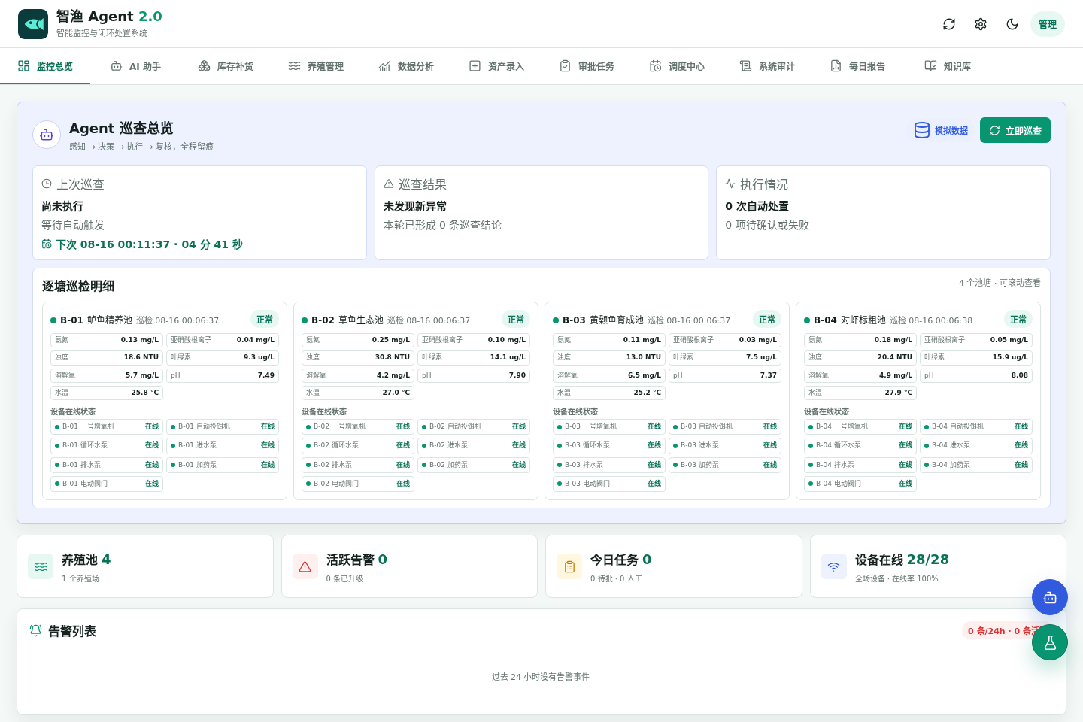
GOAI / BOUNDLESS AGENTS
06 / 可演示产品
产品体验：评委可以从页面验证每一步
1
主动巡塘
先向传感器发布 REPORT_NOW，再分析这批新鲜数据。
2
水质监控面板
异常来源高亮，所有 7 个指标可逐池塘查看。
3
悬浮告警胶囊
活跃告警固定在左侧，点击进入告警流程。
4
Agent 执行中心
展示待处理、进行中、已完成，而不是静态流程图。
5
聊天与报告
对话可查询快照，日报可下载独立 HTML。
截图：本地运行实例 http://127.0.0.1:3000；此图为正常基线，故显示 28/28，故障 Demo 注入后会显示 27/28。
智渔Agent 2.0 / GOAI Boundless Agents 07

Slide 8
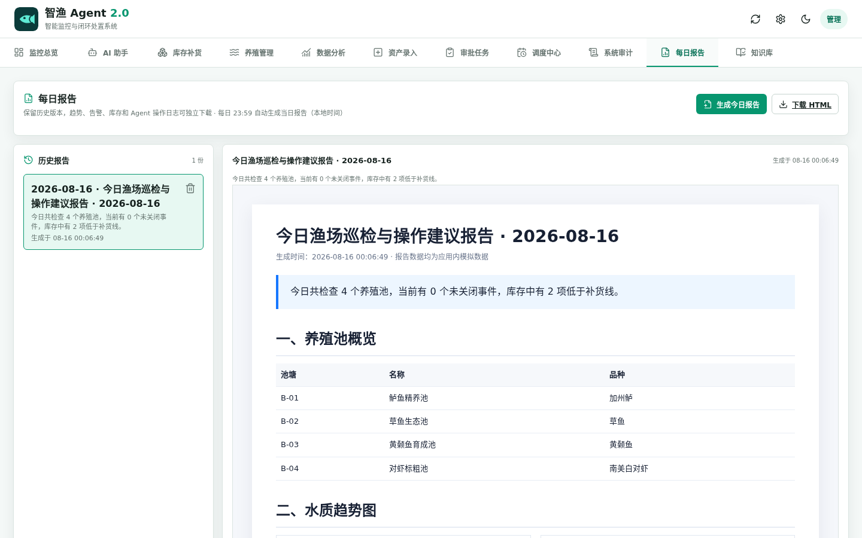
GOAI / BOUNDLESS AGENTS
07 / 可验证材料
核心功能有证据：页面、接口、日志和报告彼此对得上
评委可以从真实运行快照、报告预览、HTTP 接口和回归测试四个层面复核同一条任务链。
1
真实报告正文
趋势图来自当前快照，不是 PPT 绘制的示意图。
2
自动日报与交付
每日 23:59 自动生成；历史版本、下载 HTML、删除报告均有页面入口。
3
接口可复现
Demo、Agent steps、MQTT 命令、报告均有 HTTP API。
4
测试可回归
当前工程回归：106 passed，2 skipped；另有 ruff 检查。
复现入口：POST /api/v1/demo/success 交付入口：GET /api/v1/reports/{id}/download
截图：当前本地运行实例；报告包含真实快照趋势图、告警、自动操作、人工任务和设备操作日志。
智渔Agent 2.0 / GOAI Boundless Agents 08

Slide 9
GOAI / BOUNDLESS AGENTS
08 / CREWAI 架构
CrewAI Agent 架构：1 个 Manager + 4 个专职 Agent
事件 / 巡塘模式使用 hierarchical Crew：1 个 Manager 动态委派 4 个专职 Agent，共 5 个 CrewAI Agent；聊天模式另用 1 个顺序 Agent。
supervisor / 主决策 Agent
Crew(process=hierarchical, allow_delegation=True) 校验目标、委派调查、汇总结构化 JSON；不持有设备写工具
sensor-monitor-agent
patrol-analysis-agent
vision-analysis-agent
action-planning-agent
传感器监控 Agent
巡查分析 Agent
视觉与病害 Agent
行动规划 Agent
读数、新鲜度、质量 工具：snapshot / weather / camera
池塘、设备影子、活跃事件 工具：device / incident / disease / forecast / inventory
水面 / 水下图像、天气、知识 工具：camera / weather / knowledge
风险、依据、复核条件 工具：propose / knowledge / inventory / restock
CrewAI 组织方式
11 个 CrewAI 工具接口
事件 / 巡塘：Crew(agents=[4 workers], manager_agent=supervisor, process=hierarchical) 输入：任务 + pond_id + 工具证据；输出：action / device_id / target_state / risk / rationale JSON 聊天：Crew(agents=[智渔AI 养殖运营助手], process=sequential, tools=[])；多模态复用事件 Crew
get_pond_snapshot(pond) · get_device_shadow_state(pond) · list_active_incidents() get_weather_context(pond) · get_weather_forecast(pond, horizon) · get_camera_observations(pond) search_disease_knowledge(query) · search_knowledge_base(query, species, metric) check_inventory(query, category) · propose_action(device_id, target_state, rationale) draft_restock_order(inventory_id, quantity, rationale)
CrewAI 不持有写设备工具：propose_action 只产建议；应用层 execution-agent 调 DeviceControlSkill → MQTT set_state；verification-agent / 应用逻辑负责复核、重试或转人工。工具调用 trace 进入 agent_runs / events。
代码：src/fishagent/agent_runtime/crewai_runtime.py；事件 Crew 为 5 个 Agent，聊天 Crew 为 1 个 Agent；11 个工具均通过 CrewAI tool 注册。
智渔Agent 2.0 / GOAI Boundless Agents 09

Slide 10
GOAI / BOUNDLESS AGENTS
09 / 安全与合规
安全边界：让 Agent 能做事，也知道不能做什么
水产养殖涉及生物、设备和现场操作风险。主要风险是误判、隐私泄露和误动作；系统用策略门、人工接管、最小化数据和审计来控制。
模型层
策略门
人工路由
审计层
负责理解 规划与解释
白名单 / 能力 风险 / 幂等 / 审批
无效输出 / 超时 回执失败 / 高风险
证据 / 决策 / 回执 复核 / 报告
不直接写设备
Skill 才能执行
详细任务接管
每一步可追溯
当前演示数据授权与隐私状态
真实接入前必须完成
· 传感器、设备、天气、知识库是项目生成的模拟数据
· 摄像头使用项目内模拟图片，不含真实人员或养殖户信息
· API Key 脱敏展示；公网部署必须开启认证并限制访问来源
养殖场 / 养殖户书面授权、用途最小化、留存与删除策略 第三方模型 / API 清单、数据传输范围、密钥管理 现场负责人和专业人员确认，Agent 不替代最终判断
按手册 9.1—9.4：明确数据来源、授权、第三方依赖、风险提示和行业责任边界。当前 PPT 不把模拟数据包装成真实试点结果。
智渔Agent 2.0 / GOAI Boundless Agents 10

Slide 11
GOAI / BOUNDLESS AGENTS
10 / 开放贡献
可运行、可复现、可复用
评委拿到的不是一张概念图，而是一套可以从零启动、注入事件、观察数据流并复盘结果的工程。
从零启动
可以复用的开放组件
01
uv sync --extra agent
Agent 运行时
CrewAI Supervisor + 专职 Agent
02
docker compose up -d --build
设备 Skill
确定性 DeviceControlSkill + MQTT
03
http://<host>:3000
数据规格
模拟传感器 / 摄像头 / 天气 / 知识库
04
POST /api/v1/demo/success
交付模板
日报 HTML、审计、人工任务、运行轨迹
05
uv run pytest -q
部署材料
uv / Docker Compose / README / 测试
当前回归：106 passed, 2 skipped
GitHub：github.com/simonliu009/fishagent
复赛 / 决赛需按组委会要求补充最终仓库、部署说明、许可证和第三方依赖清单。
智渔Agent 2.0 / GOAI Boundless Agents 11

Slide 12
GOAI / BOUNDLESS AGENTS
11 / 现场演示
给评委的 3 分钟现场 Demo 路径
从正常态开始，注入一个可重复的低溶氧事件；每一步都能在页面、Agent 轨迹或审计中找到证据。
00:00
正常态
00:20
注入低溶氧
00:45
触发逐塘巡检
4 个池塘均有最新读数 设备在线比例可见
点击 Demo：B-01 DO 降至 2.8 页面中间出现注入反馈
正在触发逐塘巡检… 主动请求 MQTT REPORT_NOW
01:20
Agent 决策
01:50
设备与告警
02:30
复核与交付
流式显示输入、回复、action EXECUTE → Skill 校验
发布 MQTT 控制 告警流程逐步显示执行结果
下一次巡塘更新复核 生成日报 / 聊天查询状态
现场入口
http://<评审可访问主机>:3000 · 账号 / 密码 / 录屏地址：待补
失败分支也要演示
设备失败 → 人工任务 + 原因
演示入口与账号属于最终交付信息，当前保留占位符，避免把本地环境地址误当成比赛访问地址。
智渔Agent 2.0 / GOAI Boundless Agents 12

Slide 13
GOAI / BOUNDLESS AGENTS
12 / 评审对照
用证据回答评委的评分表
每个评分维度对应一个可点击、可运行或可复盘的证据，不用技术名词堆叠替代结果。
评审维度
我们展示什么
当前工程证据
封版前补齐
行业场景价值 25%
低溶氧处置、设备离线、人工接管
四池塘 / 28 设备 / 7 指标；health Demo 可复现 27/28
□ 真实试点收益数据
Agent 闭环 25%
理解 → 规划 → 工具 → 执行 → 复核
CrewAI + Skill + MQTT + verification
□ 现场操作确认
产品体验 20%
告警、聊天、轨迹、报告
页面截图 + API + 106 条回归测试
□ Demo 录屏链接
技术深度 15%
多模态、RAG、调度、持久化
Docker / Postgres / Redis / MinIO
□ 性能与模型成本
安全合规 10%
风险分级、策略门、人工任务
模拟数据 / 审计 / 失败分流
□ 授权与依赖清单
开放复用 5%
组件、规格、文档、部署
GitHub + README + 测试
□ License / 贡献指南
红线意识：PPT 只能说明方案，Demo、日志、视频和可复现工程才是最终验证。
智渔Agent 2.0 / GOAI Boundless Agents 13

Slide 14
封版前，只补齐四件事
让一个可运行 Demo 变成评委记得住的作品
01
团队与作者
02
真实价值
团队名称、成员、分工、联系方式
试点对象、收益指标、失败案例与边界
03
现场证据
04
合规与开放
Demo 视频、访问地址、演示账号、运行记录
授权、License、第三方依赖与数据说明
智渔Agent 2.0 = 养殖场的感知、决策、执行、复核协同层
谢谢 / Q&A
参赛材料依据：GOAI 无界应用｜Boundless Agents 参赛手册；官网：goaihz.com

